Slide 1
Recensement des postes vacants et procédure d’affectation des élèves attachés hospitaliers
TUTORIEL – Offre(s) de poste

Slide 2
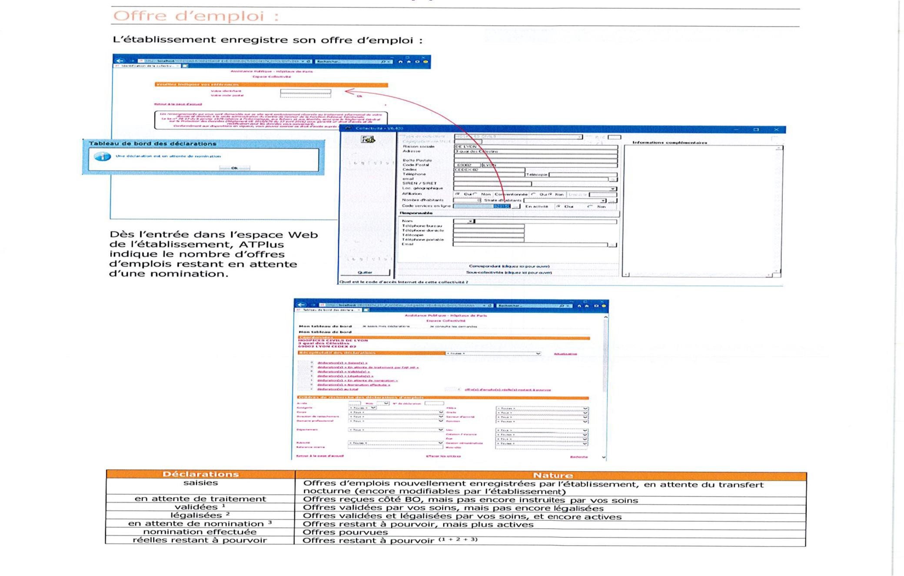
ESPACE OFFRE(S) DE POSTE - TUTORIEL

Slide 3
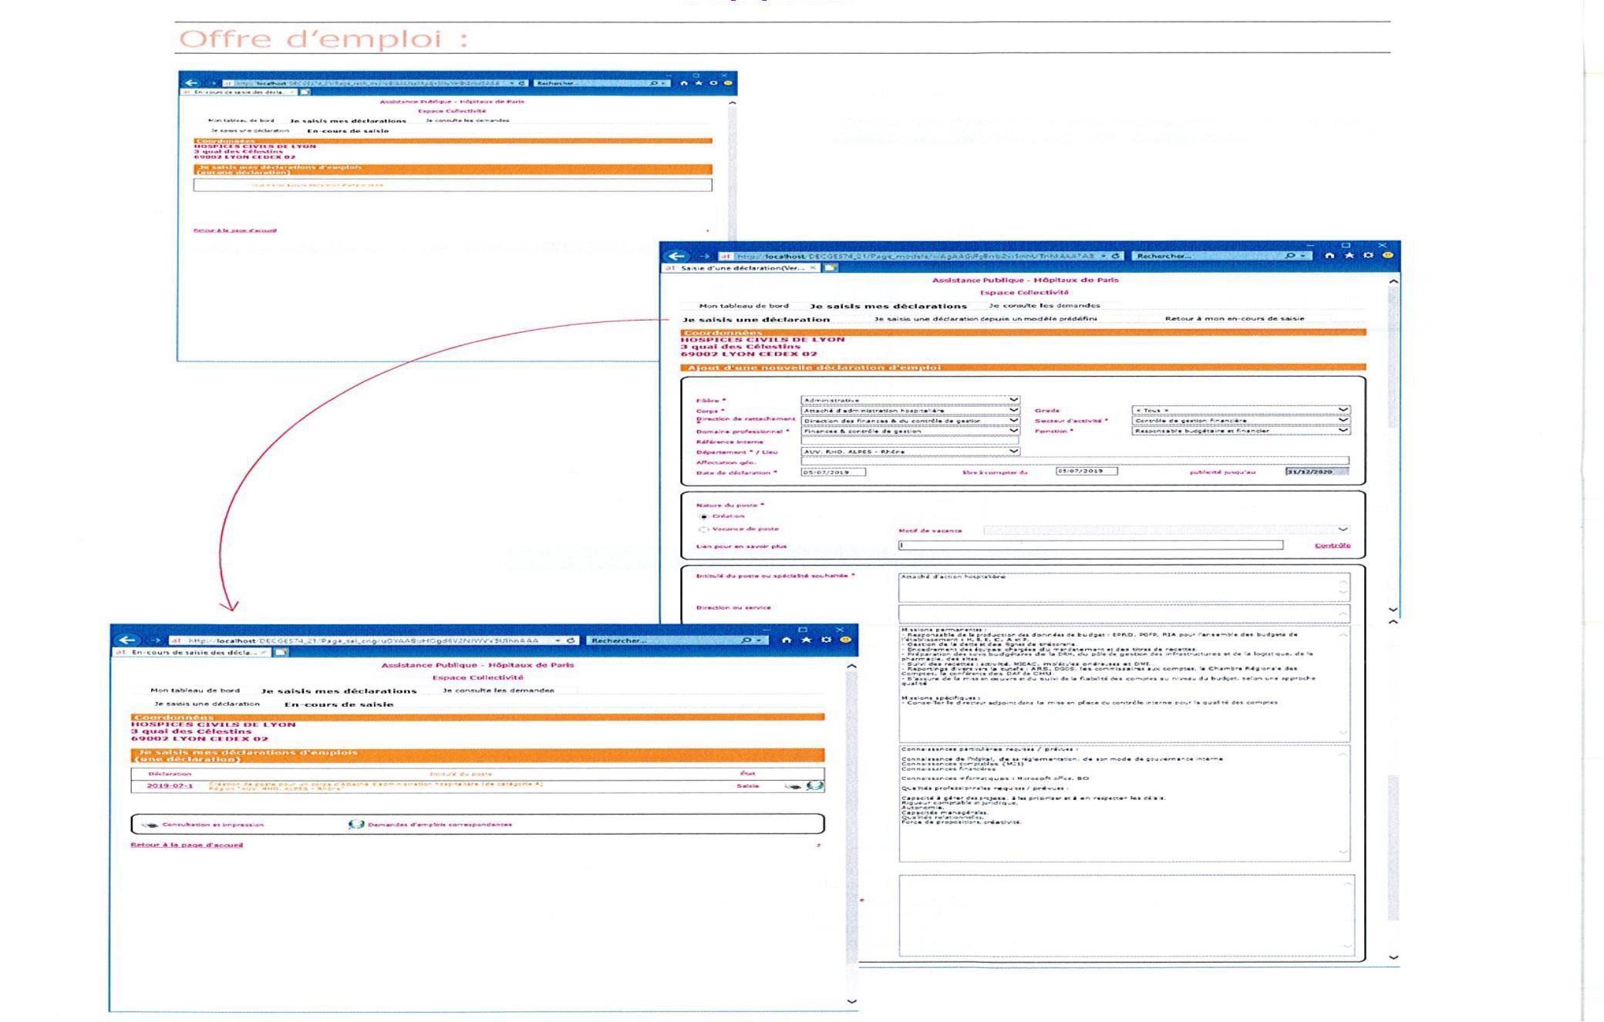
ESPACE OFFRE(S) DE POSTE - TUTORIEL

Slide 4
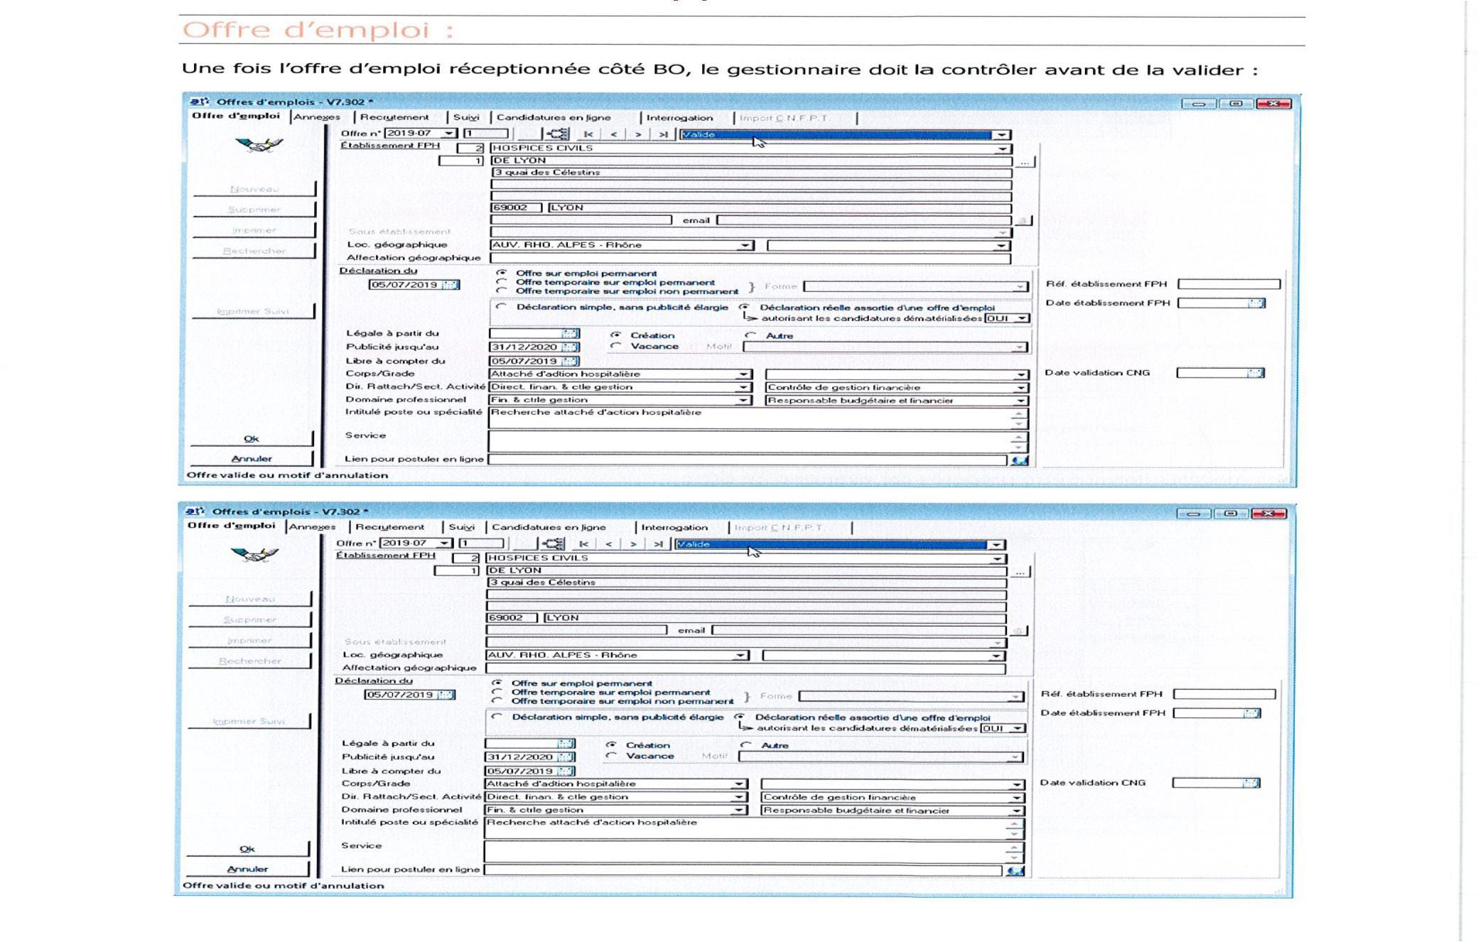
ESPACE OFFRE(S) DE POSTE - TUTORIEL
C’est le gestionnaire du CNG qui se charge de contrôler et valider les demandes d’emploi déposées par les établissements.

Slide 5
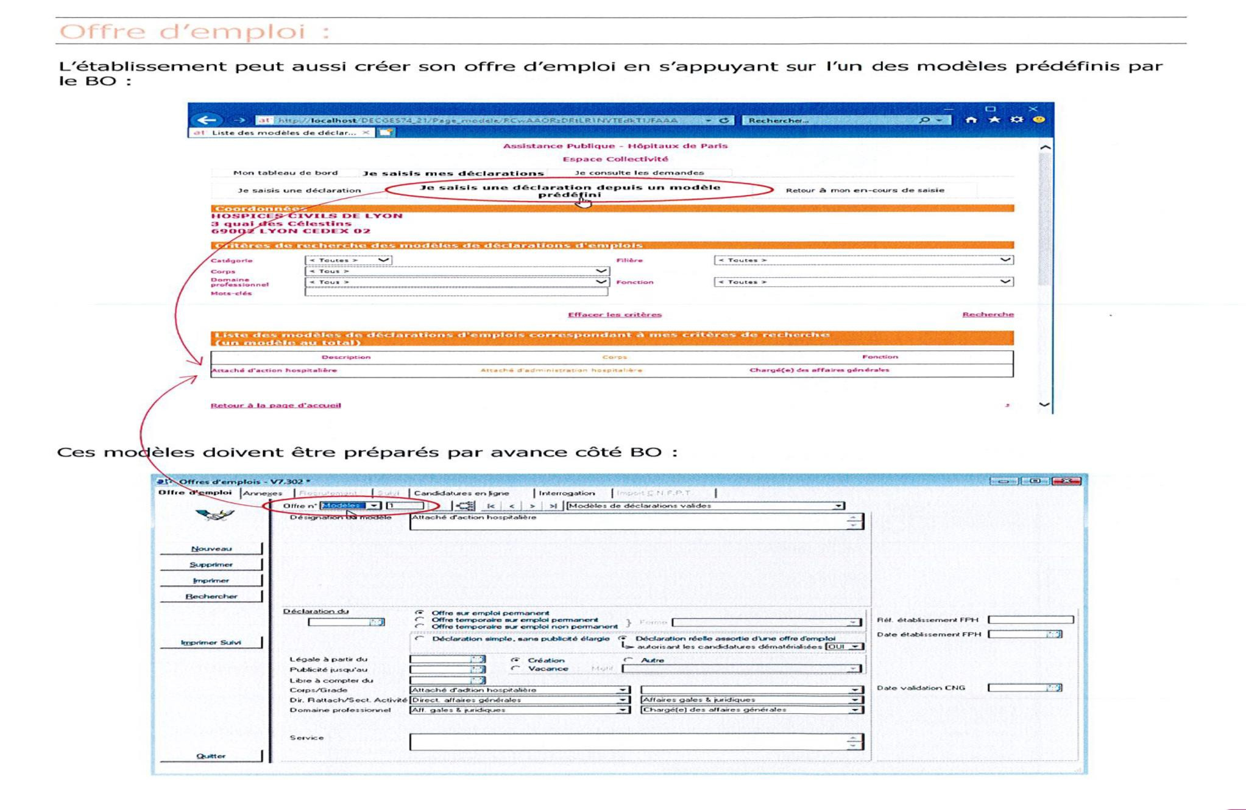
ESPACE OFFRE(S) DE POSTE - TUTORIEL

Slide 6
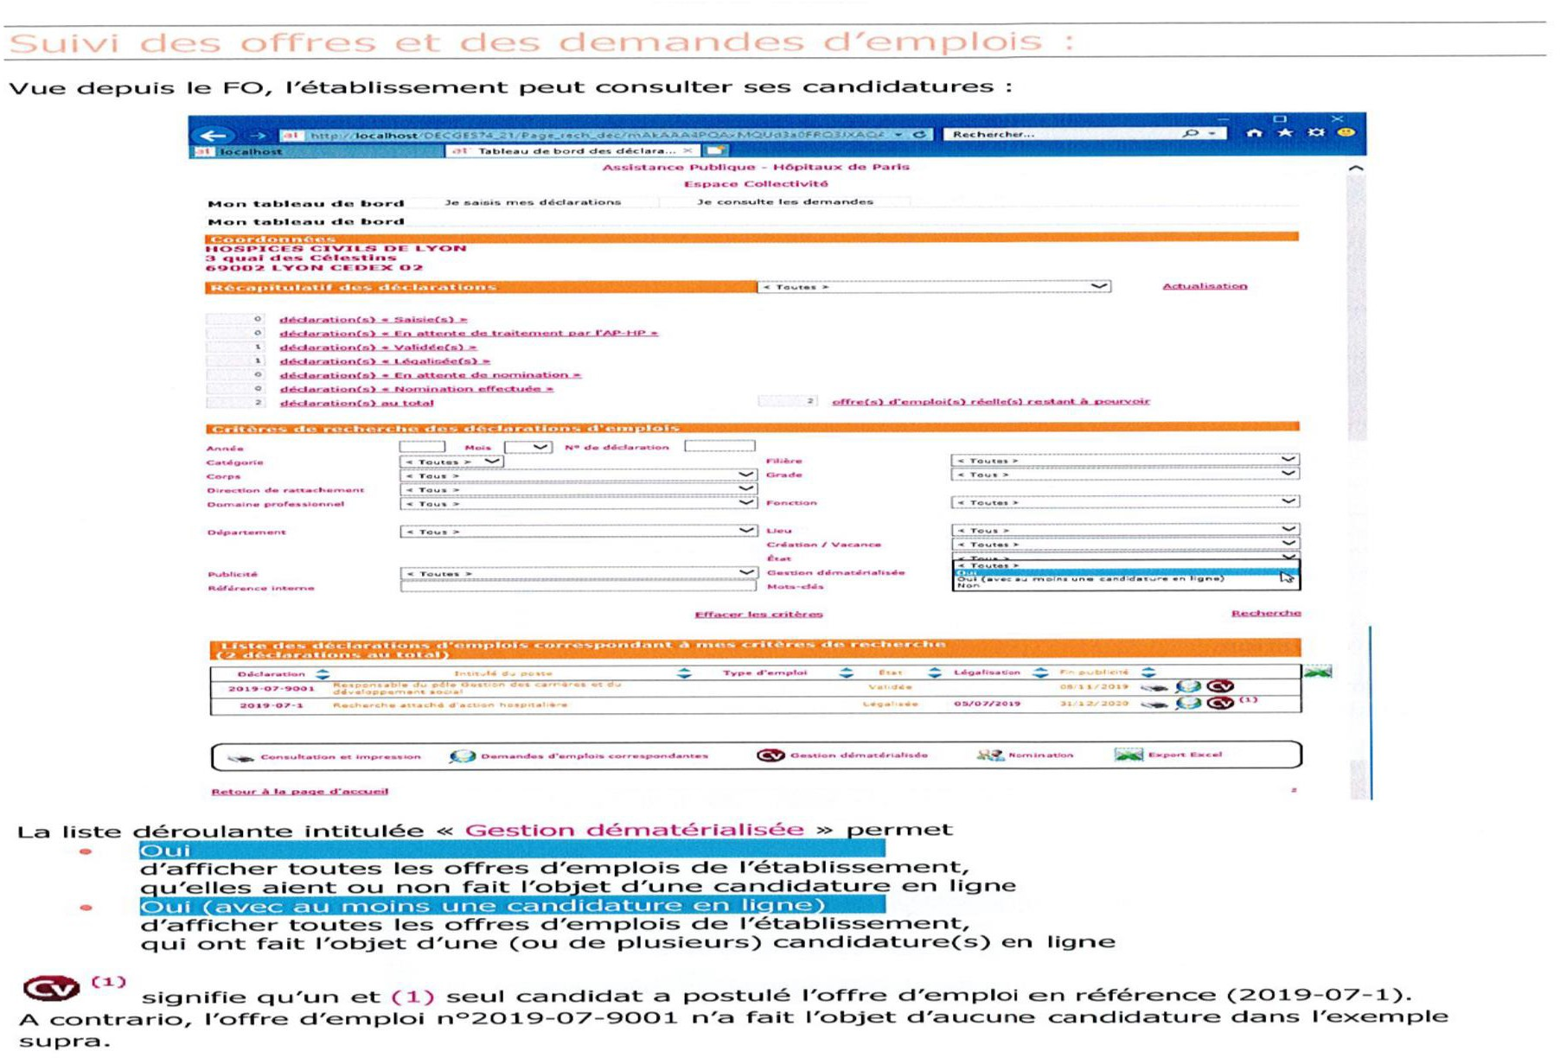
ESPACE OFFRE(S) DE POSTE - TUTORIEL

Slide 7
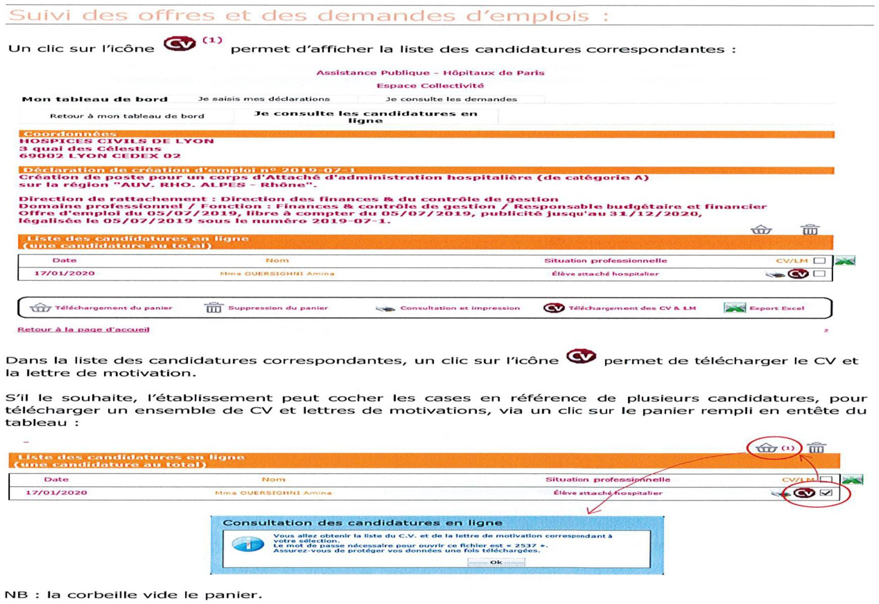
ESPACE OFFRE(S) DE POSTE - TUTORIEL

Slide 8
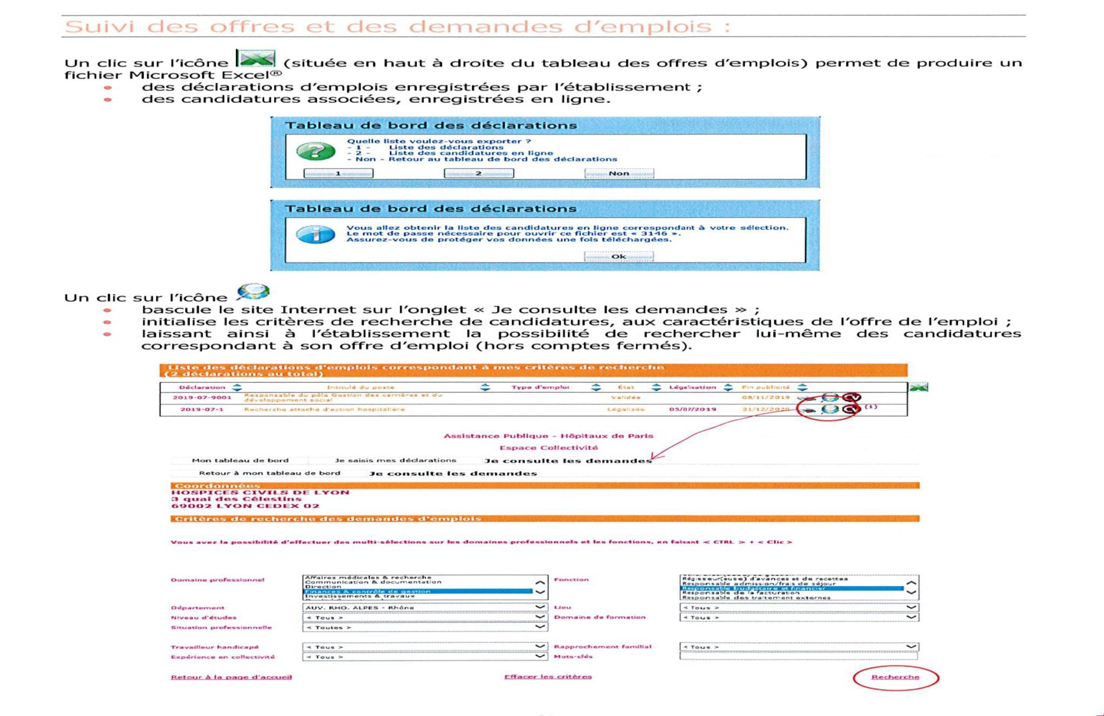
ESPACE OFFRE(S) DE POSTE - TUTORIEL

Slide 9
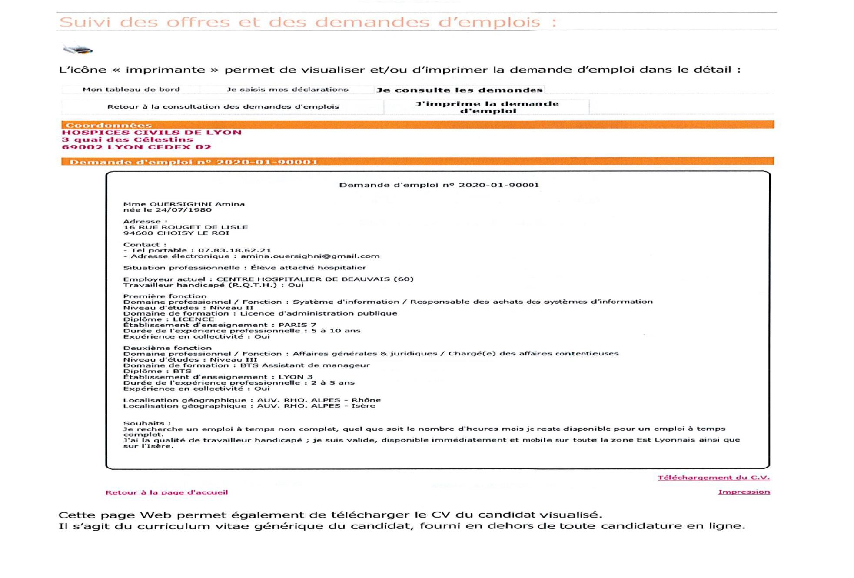
ESPACE OFFRE(S) DE POSTE - TUTORIEL

Slide 10
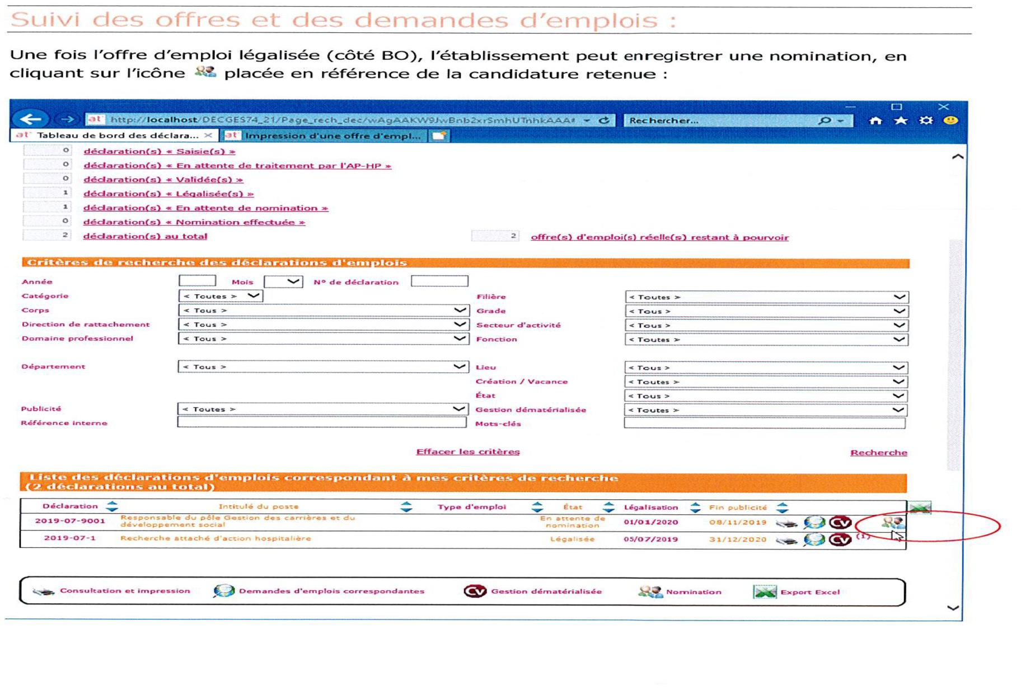
ESPACE OFFRE(S) DE POSTE - TUTORIEL

Slide 11
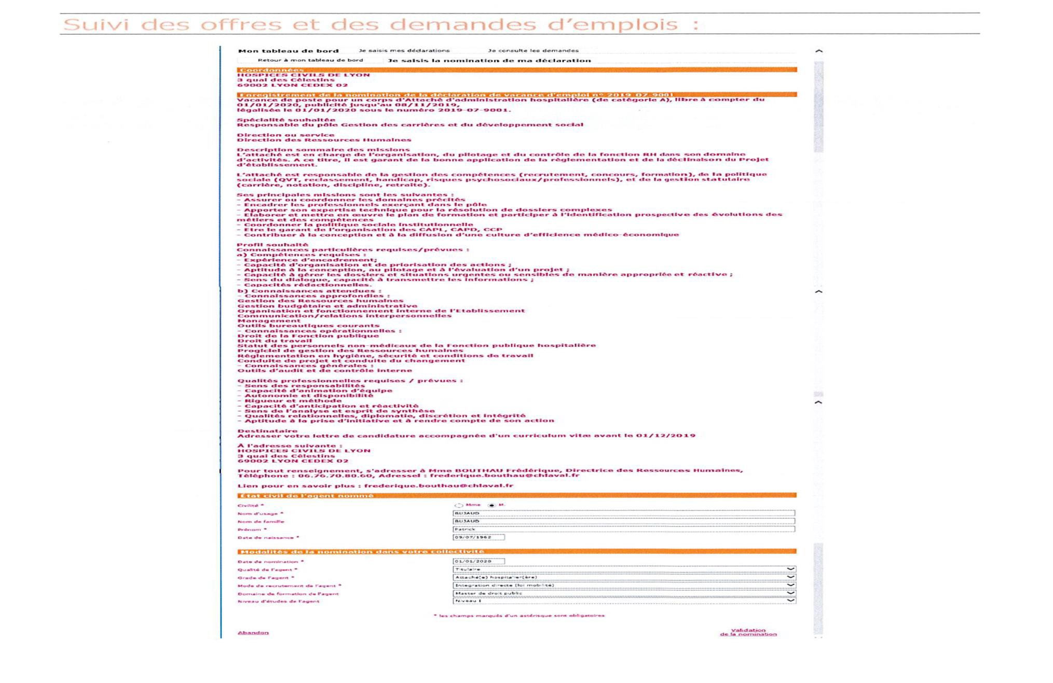
ESPACE OFFRE(S) DE POSTE - TUTORIEL

Slide 12
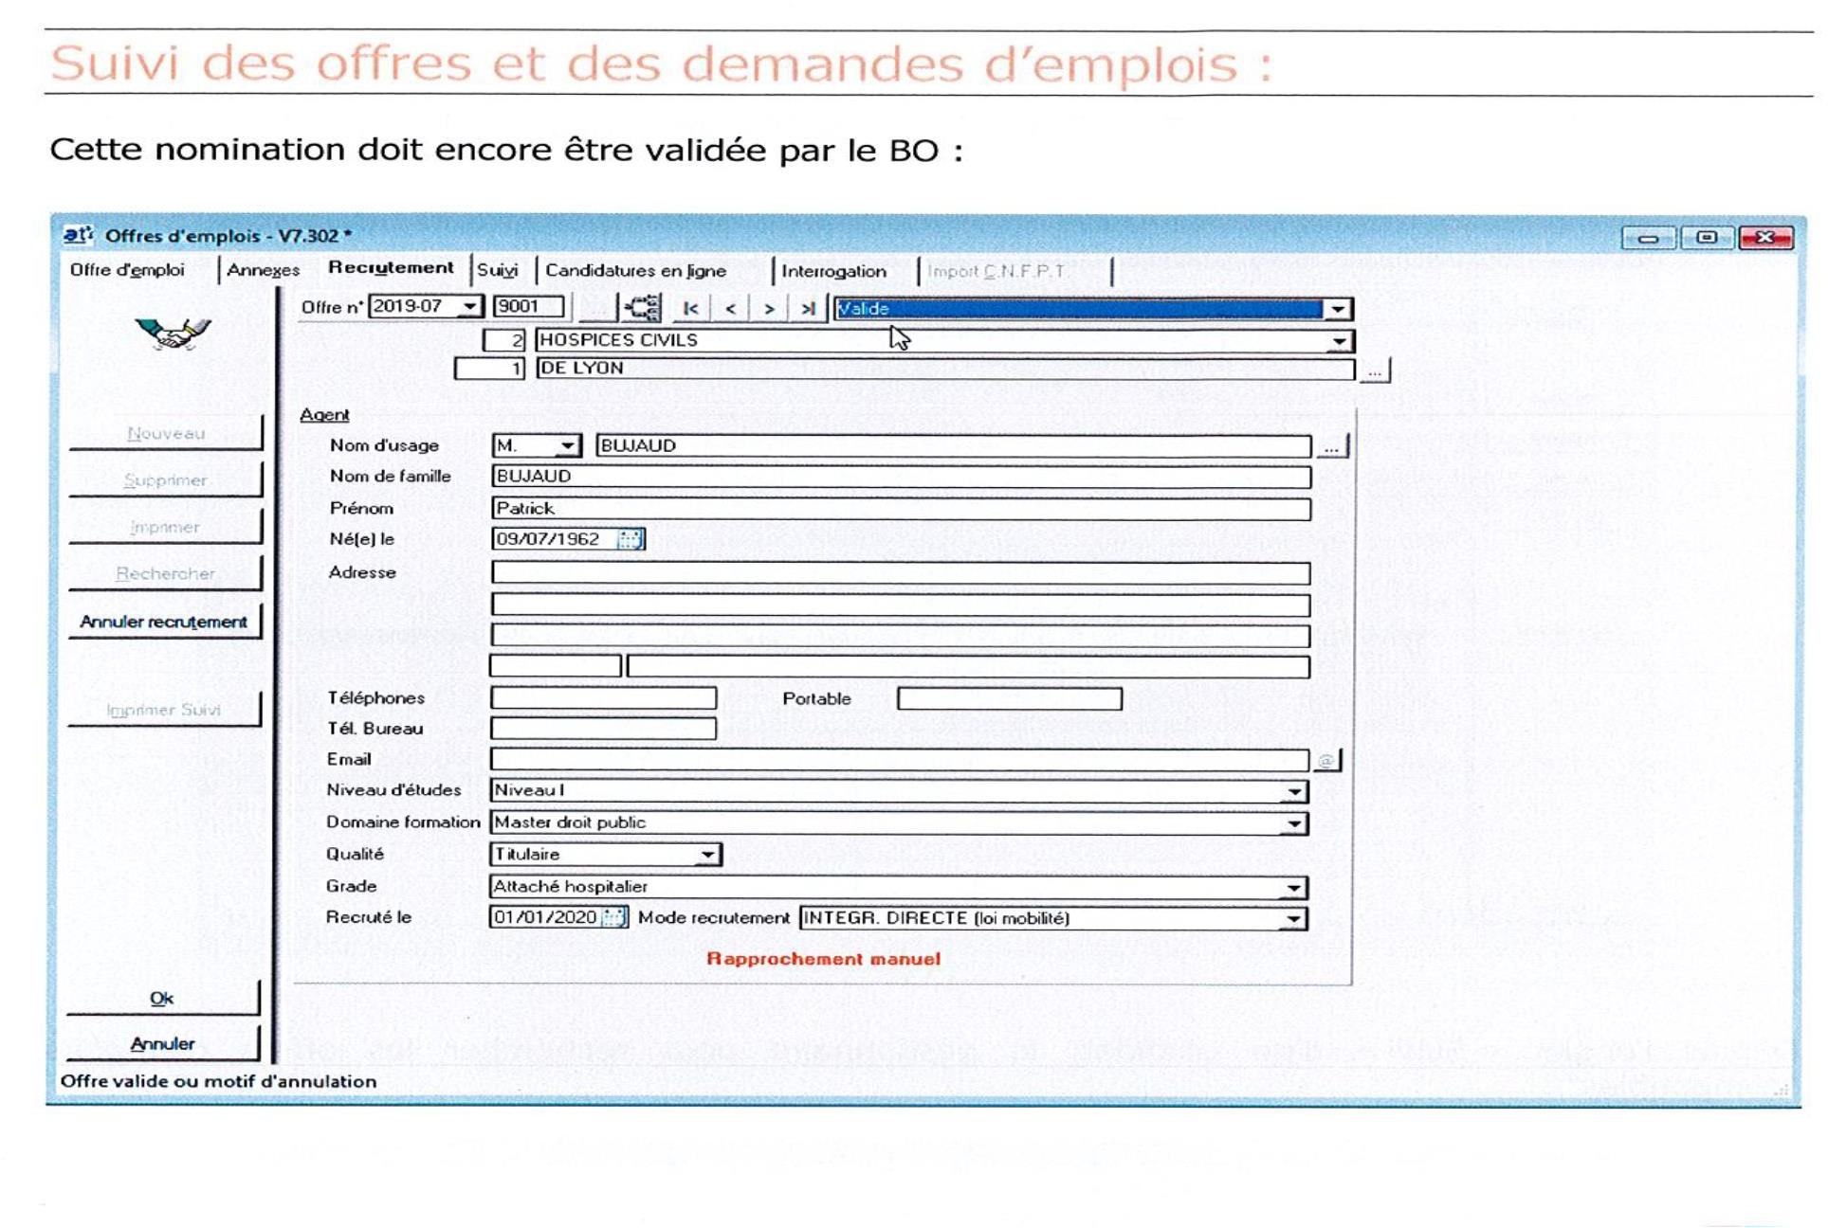
ESPACE OFFRE(S) DE POSTE - TUTORIEL
C’est le gestionnaire du CNG qui se charge de valider l’affectation (ici appelée nomination).

Slide 13
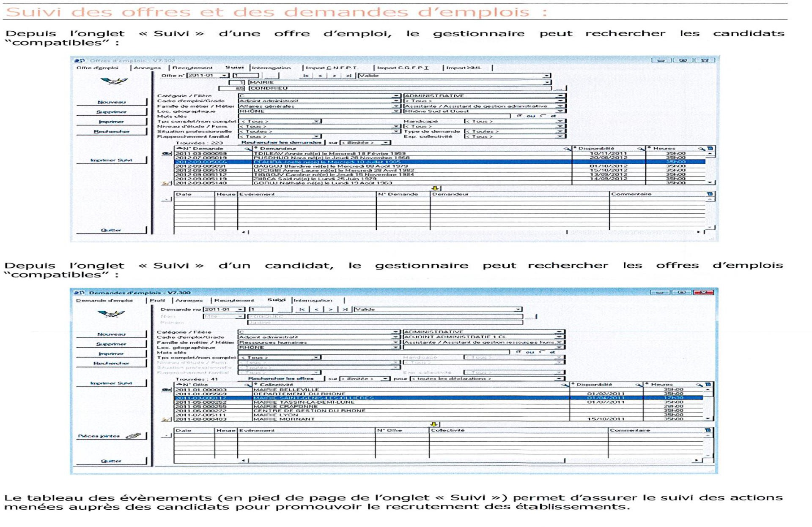
ESPACE OFFRE(S) DE POSTE - TUTORIEL

Slide 14
BUREAU DES CONCOURS
Immeuble le Ponant
21B rue Leblanc
75373 PARIS CEDEX 15
cng-concours.administratifs@sante.gouv.fr
www.cng.sante.fr

